Slide 1
ПОЛИС
Когда – то в Греции в отдельных областях
Они возникли типа мини-государства
И сочиняли песни там о богачах,
Что вкруг его селенья и поля располагали.
На городок с предместьем они похожи были
И по своим законам там весь люд судили.

Slide 2
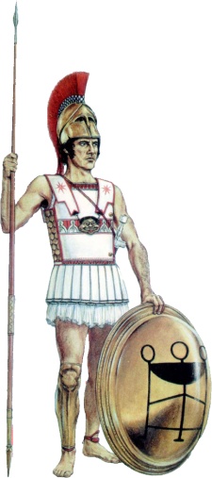
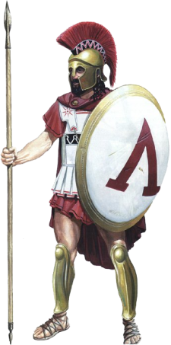
ПОРЯДКИ АФИН И СПАРТЫ
Notes:
Рисунок журнал Новый солдат № 83

Slide 3
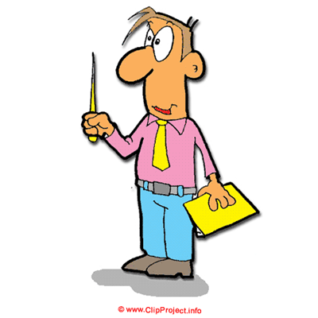
Порядки Афин и Спарты
А почему из всех полисов вы рассказываете мне именно про Афины и Спарту? - спросил Антошка
Ещё афинский стратег Кимон говорил, что Афины и Спарта -«это две ноги, на которых стоит Эллада», - ответил Источниковед.
- Выходит, эти города друзьями были! - оживился Антошка.
Да как сказать, - ответил Источниковед, - жители Афин и Спарты часто высмеивали друг друга, а одна из многочисленных войн этих городов продолжалась 30 лет.

Slide 4
Порядки Афин и Спарты
Афины и Спарта – дружественные полисы
Афины и Спарта враждовали
Почему Афины и Спарта враждовали?

Slide 5
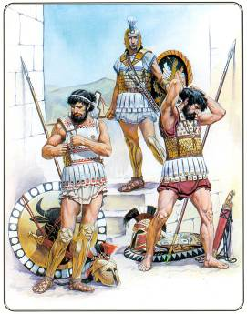
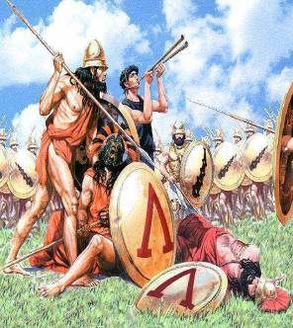
Порядки Афин и Спарты
Территории
Разный уклад жизни

Slide 6
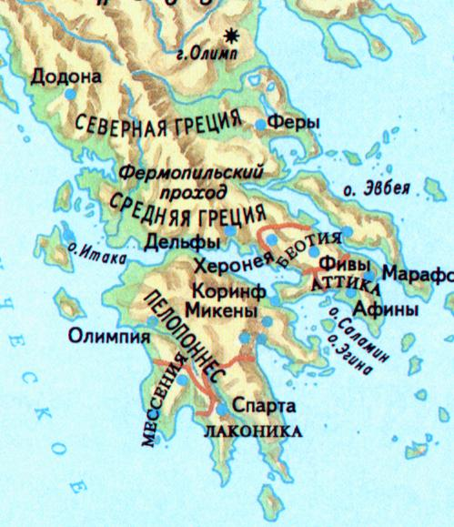
Порядки Афин и Спарты

Slide 7
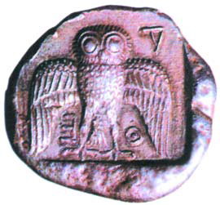
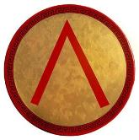
Порядки Афин и Спарты
Афины |  | Спарта
 | Занятия
 | Жители полиса
 | Управление
Notes:
Афинская драхма - http://upload.wikimedia.org/wikipedia/commons/b/be/SNGCop_039.jpg?uselang=ru
Спартанский щит - http://upload.wikimedia.org/wikipedia/ru/5/51/Spartan_shield.jpg (общественное достояние)

Slide 8
Порядки Афин и Спарты
Афины |  | Спарта
Земледелие, морская торговля, ремесло | Занятия | Военное дело, земледелие
Notes:
Афинская драхма - http://upload.wikimedia.org/wikipedia/commons/b/be/SNGCop_039.jpg?uselang=ru
Спартанский щит - http://upload.wikimedia.org/wikipedia/ru/5/51/Spartan_shield.jpg (общественное достояние)

Slide 9
Порядки Афин и Спарты
Афины |  | Спарта
Свободные граждане (демос, знать), Рабы-чужеземцы | Жители полиса | Свободные спартанцы, Илоты, Периэки
Notes:
Афинская драхма - http://upload.wikimedia.org/wikipedia/commons/b/be/SNGCop_039.jpg?uselang=ru
Спартанский щит - http://upload.wikimedia.org/wikipedia/ru/5/51/Spartan_shield.jpg (общественное достояние)

Slide 10
Порядки Афин и Спарты
Афины
Группы населения | Тысяч человек
Свободные граждане с семьями | 80
Приезжие с семьями | 10
Рабы | 30
Всего | 120
Спарта
Спартанцы с семьями | 10
Периэки | 40
Илоты | 140
Всего | 190

Slide 11
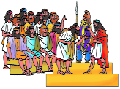
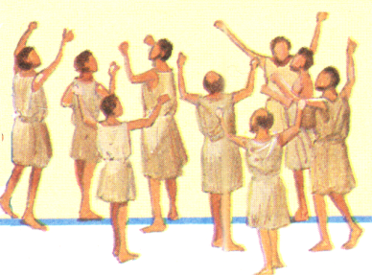
Высшие должностные лица государства
Выбирались по жребию из числа всех граждан
Принятие законов
Решение важных дел полиса
Все граждане полиса

Slide 12
Власть от бога
Командуют армией
Выполняют роль жрецов
Представители аристократических родов
Принимали законы
Не
выступают
с речами
Состояло из мужчин-спартанцев

Slide 13
Порядки Афин и Спарты
Афины |  | Спарта
Народное собрание, Архонты, Суд | Управление | Совет старейшин, Народное собрание, Цари
Демократия |  | Аристократия
Notes:
Афинская драхма - http://upload.wikimedia.org/wikipedia/commons/b/be/SNGCop_039.jpg?uselang=ru
Спартанский щит - http://upload.wikimedia.org/wikipedia/ru/5/51/Spartan_shield.jpg (общественное достояние)

Slide 14
Порядки Афин и Спарты
Демократия |  | Признаки |  | Аристократия
 |  | Высшие посты занимают только представители знатных родов
 |  | Право свободно высказываться
 |  | Все основные вопросы власти решаются большинством голосов
 |  | Все законы и решения принимает Совет старейшин.
 |  | Право оспаривать решения, при этом меньшинство должно подчиниться большинству
Notes:
Выполнение задания в режиме просмотра возможно при использовании встроенных средств Microsoft PPT (инструмент «ПЕРО»)

Slide 15
Порядки Афин и Спарты
Почему Афины и Спарта враждовали?
Афины и Спарта враждовали, так как это было совершенно разные полисы со своими порядками и законами.

Slide 16
Домашнее задание
П. 30, 31
«Путевые заметки»
Путешествие из Афин в Спарту
Путешествие из Спарты в Афины

Slide 17
Проверим себя
В управлении государством участвует …..
Все граждане пользуются равными …….
Независимо от происхождения и состояния человек может занять…..
Законы соблюдаются не из страха наказания, а из ………. к ним.

Slide 18
Порядки Афин и Спарты
Афины |  | Спарта
 | Культура
Notes:
Афинская драхма - http://upload.wikimedia.org/wikipedia/commons/b/be/SNGCop_039.jpg?uselang=ru
Спартанский щит - http://upload.wikimedia.org/wikipedia/ru/5/51/Spartan_shield.jpg (общественное достояние)

Slide 19
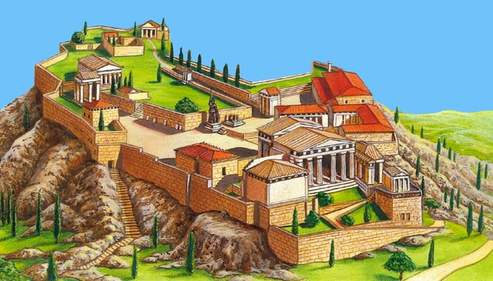
Порядки Афин и Спарты
«Этот город был очень красив. Чужеземцы обычно любовались его крепостными стенами, большим театром и прекрасными статуями»
Афины

Slide 20
Проверь себя
I вариант
С
2. B
3. C
4. B
5. A
II вариант
1.A
2. A
3. C
4. A
5. d

Slide 21
СПАРТА
Здесь правит бал Совет,
Который властью самой большой обладает.
Уж очень краток здесь ответ
Людей, что на захват земли чужой
Совет тот побуждает.
Всех здесь юнцов в лет семь
От матери с отцом насильно отбирают.
Те ж, повзрослев, работать
На себя илотов заставляют

Slide 22
АТТИКА
Как область Греции назвали,
Где нет нигде большой реки.
И хлеба всем там не хватало.
Оливы на горах росли.
Там главный город греков был –
Он знаменитостью прослыл.

Slide 23
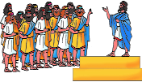
ПОЛИС ЗЕМЛЕДЕЛЬЦЕВ И ТОРГОВЦЕВ
законы
Стратеги
Казначеи
Жрецы
«Архонты»
Ополчение
Верховный
суд
Народное собрание
Граждане
Капитаны
Всадники
Гоплиты
Переселенцы
Феты
Рабы
Notes:
Схема со стр. 147. Анимация поставлена на щелчок. Происходит выцветание задания и появление схемы.

Slide 24
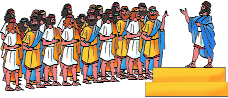
ПОЛИС ВОИНОВ
Эфоры
2 царя
Герусия
Апелла
Периэки
Илоты
Notes:
Схема на основе информации из Википедии.

Slide 25
Власть от бога
ДВА ЦАРЯ
Командуют армией
Наблюдают за пользованием землей
Верховный
суд
Руководят
общиной равных
СОВЕТ СТАРЕЙШИН
Избирается пожизненно Народным собранием
Не
выступают
с речами
Решение
принимают
криком
НАРОДНОЕ СОБРАНИЕ

